Slide 1
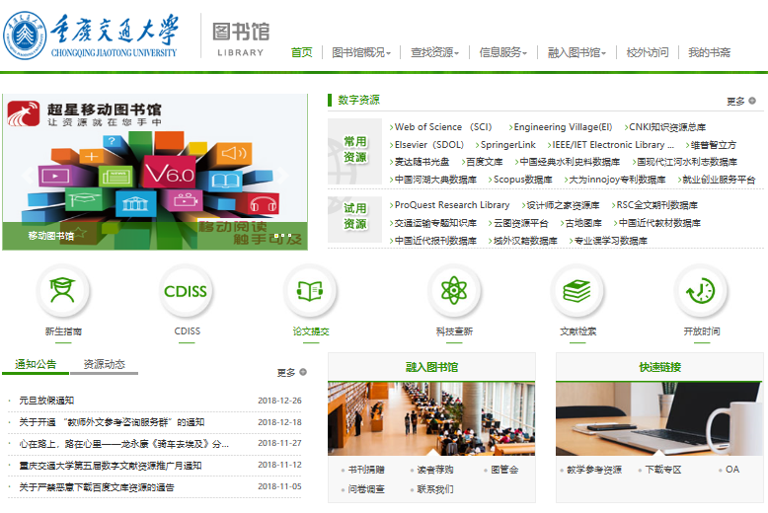

Slide 2

科技文献的认识
什么是科技文献？
科技论文是报道自然科学研究和技术开发创新工作成果的论说文章，它是通过运用概念、判断、推理、证明或反驳等逻辑思维手段，来分析表达自然科学理论和技术开发研究成果。（客观性与真实性）
按出版形式划分：
科技图书、科技期刊、专利文献、会议文献、科技报告、政府出版物、学位论文、标准文献、产品资料和其它文献
按写作目的划分：
学术论文、技术论文、学位论文
按方式内容划分：
实验研究、理论推导、理论分析、设计计算、专题论述、综合论述

Slide 3
文献检索
目录
文献阅读
contens
文献总结
文献管理

Slide 4
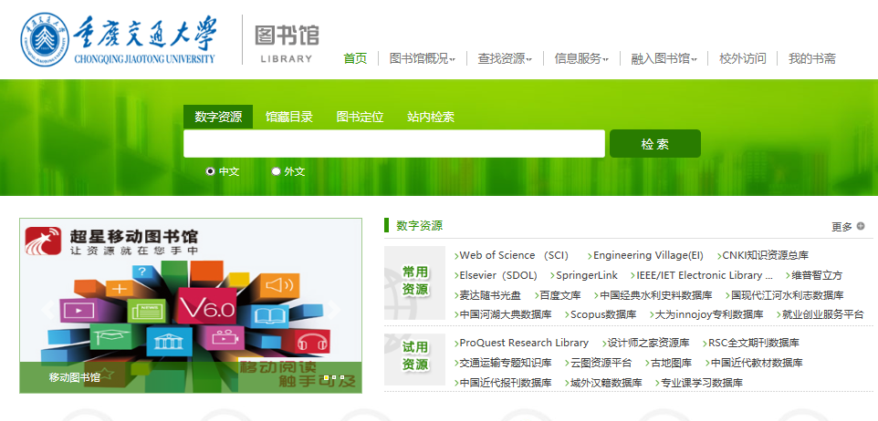
一、文献检索
1. 文献搜索
图书馆

Slide 5
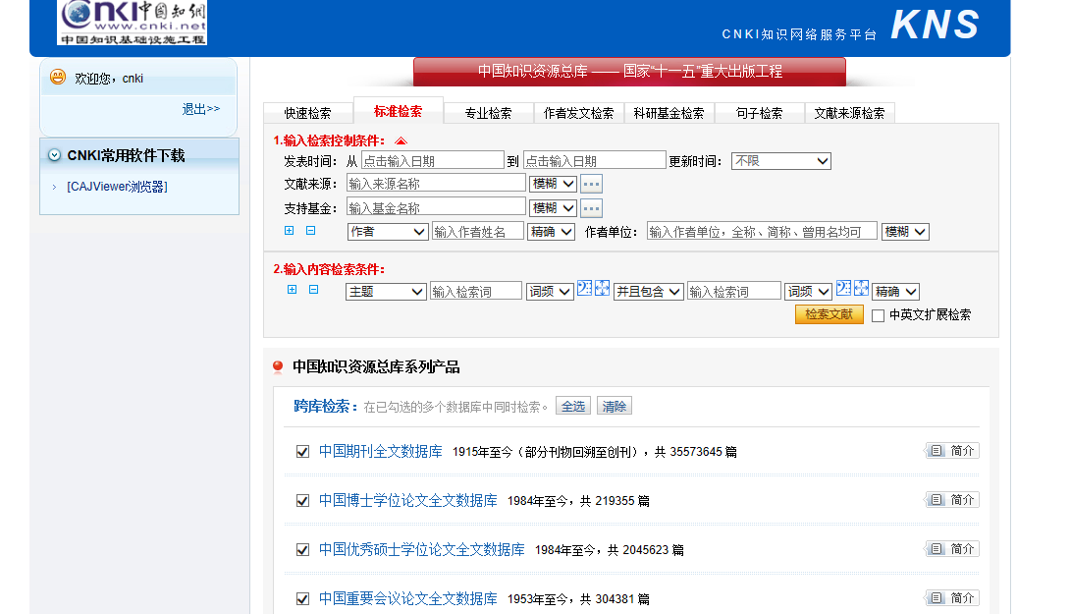
一、如何检索文献？
常用的中文数据库
CNKI知识资源总库
CNKI是中国知识基础设施工程（China National Knowledge Infrastructure）的简称，是综合性的大型数据库。CNKI收录国内9100多种重要期刊，覆盖自然科学、工程技术、农业、哲学、医学、人文社会科学等各个领域，全文文献总量3000多万篇；收录全国380家博士培养单位的博士学位论文，530多家硕士培养单位的优秀硕士学位论文；收录2000年以来中国国内重要报纸刊载的学术性、资料性文献，且连续动态更新数据。CNKI是国内科技人员最重要的中文文献及文献线索来源之一。

Slide 6
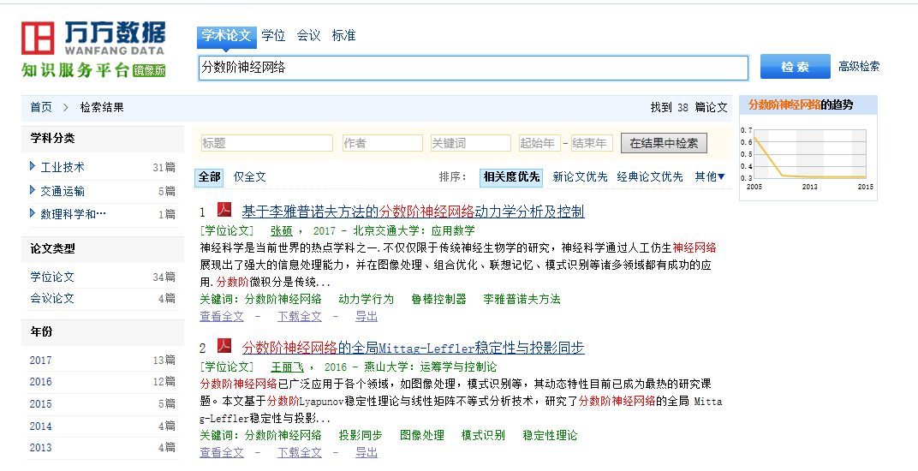
一、如何检索文献？
常用的中文数据库
万方学术学位、会议、标准

Slide 7
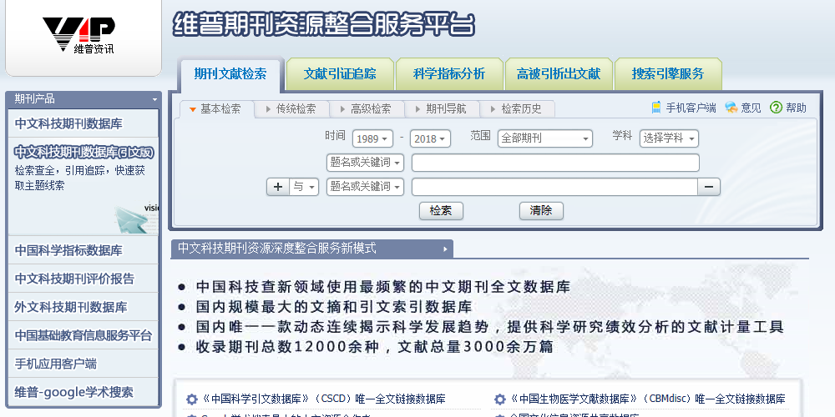
一、如何检索文献？
常用的中文数据库
维普智立方

Slide 8
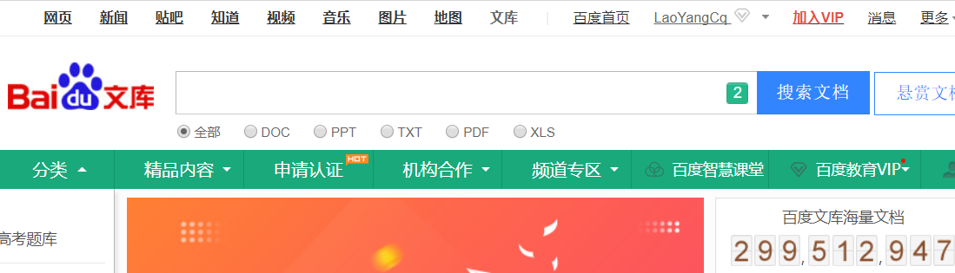
一、如何检索文献？
常用的中文数据库
百度文库

Slide 9
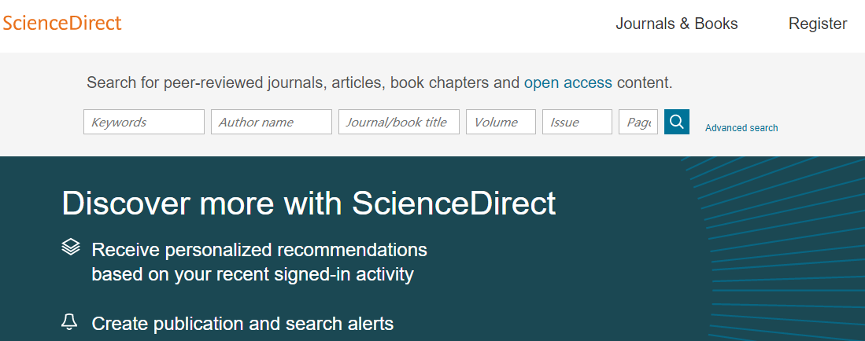
一、如何检索文献？
常用的英文数据库
Elsevier（SDOL)
Elsevier电子期刊全文库是由荷兰Elsevier Science公司出版的全球最大的电子期刊全文资源系统，该库致力于提高全球研究人员的效率，推动科学、技术和医学的发展。Elsevier Science公司提供2200多种同行评议的高品质学术期刊。内容涉及：计算机科学、地球科学、工程能源和技术、环境科学和技术、生命科学、材料科学、数学、物理和天文学以及社会科学。

Slide 10
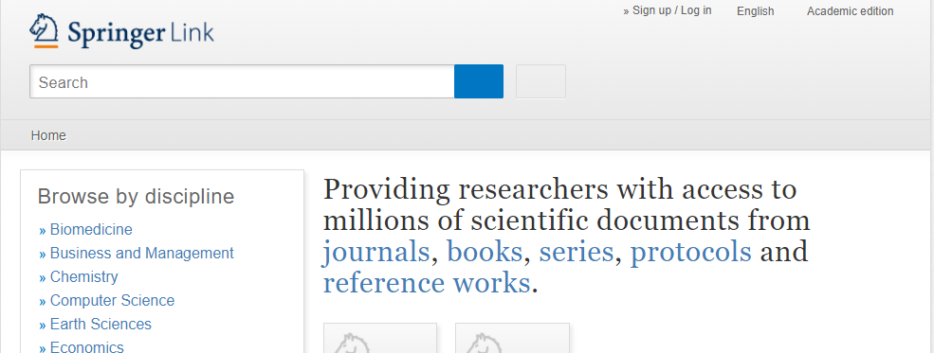
一、如何检索文献？
常用的英文数据库
SpringerLink
Springer电子期刊数据库是德国施普林格(Springer-Verlag)世界著名科技出版集团的产品，通过Springer LINK系统提供学术期刊及电子图书的在线服务。Springer LINK电子期刊包含439种学术期刊，其中近400种为英文期刊。Springer LINK中的大多数全文电子期刊是国际重要期。覆盖的学科范围：生命科学、医学、数学、化学、计算机科学、经济、法律、工程学、环境科学、地球科学、物理学与天文学。

Slide 11
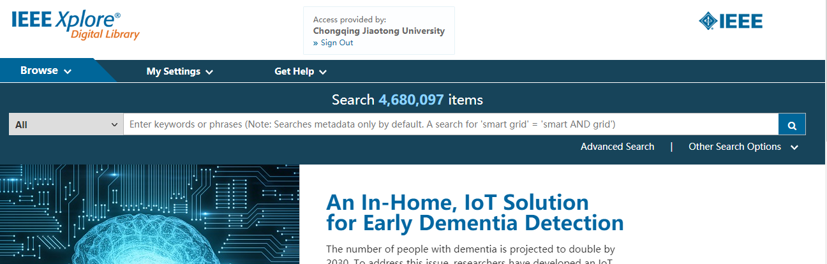
一、如何检索文献？
常用的英文数据库
IEEE/IET Electronic Library (IEL)
IEEE/IET Electronic Library (IEL)——IEEE旗下最完整、最有价值的在线数字资源，通过智能的检索平台为您提供创新的文献信息。其权威的内容覆盖了电气电子、航空航天、计算机、通信工程、生物医学工程、机器人自动化、半导体、纳米技术、电力等各种技术领域。IEEE/IET Electronic Library (IEL)数据库提供IEEE（电气电子工程师学会）和IET（国际工程和技术学会）出版的170余种IEEE和20余种IET期刊与杂志，总数达400多种（包括过刊及更名刊）；每年1200多种IEEE会议录和20多种IET会议录，总量超过16000卷；4500多篇，每年20+种VDE会议录；超过2600种IEEE现行和存档标准，全文文献数量300多万篇；提供1988年以后的全文文献，部分历史文献回溯到1872年。

Slide 12
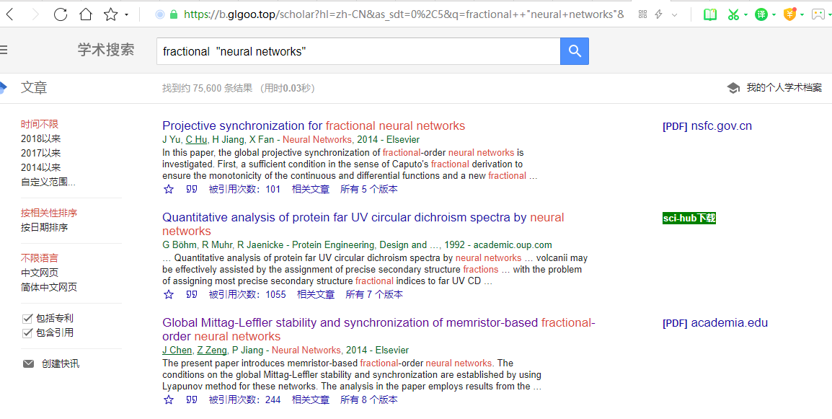
一、文献检索
1. 文献搜索
Google学术（https://b.glgoo.top/）

Slide 13
一、文献检索
1. 文献搜索
Google学术（https://b.glgoo.top/）
神经网络
复杂网络
多智能体
分数阶系统
脉冲系统
人工智能
深度学习
大数据
云计算
如何利用谷歌学术搜索想要的学术文献？？

Slide 14
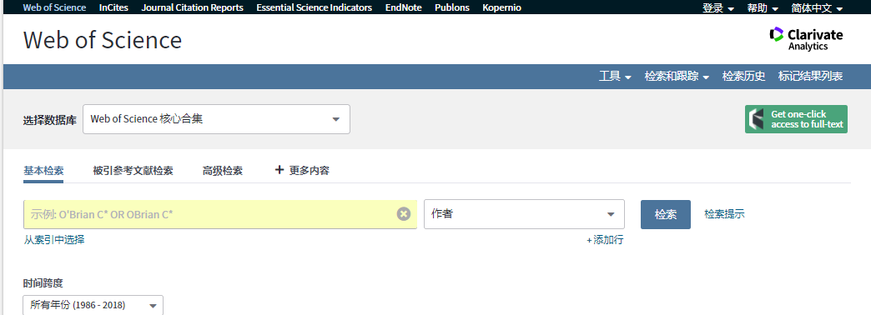
一、文献检索
2. 文献追踪（Web of Science （SCI））
Science Citation Index Expanded（科学引文索引扩展版,SCI-E）是Science Citation Index（科学引文索引,SCI）的网络版，目前包含在Web of Science数据库中。是全球知名的科技文献检索工具全球知名的引文索引数据库，因为其具有开创性的内容、高质量的数据以及悠久的历史使得SCI在全球 学术界有极高的声誉,被称为三大检索系统之首。
作为世界知名的引文索引数据库，SCI-E收录了包括自然科学和工程技术、临床医学等领域的170多个学科8600多种有影响力的学术刊物，回溯数据达到 1900年。

Slide 15
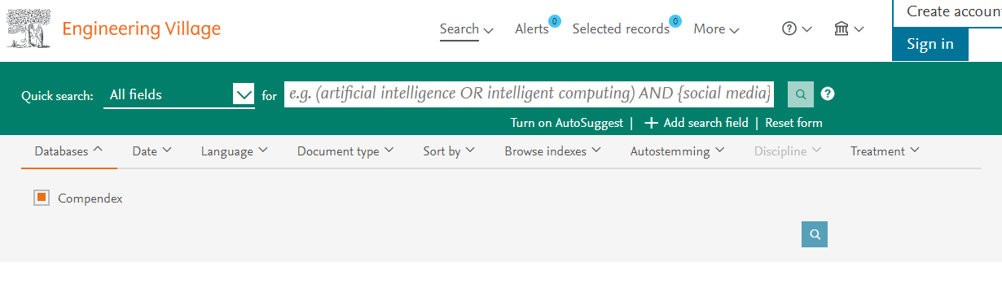
一、文献检索
2. 文献追踪（Engineering Village （EI））
EI Compendex 是目前全球最全面的工程领域二次文献数据库，其收录范围涵盖了工程和应用科学领域的各学科。文献内容自1969年至今。
数据库每年新增50万条工程类文献，其数据来自5100种工程期刊、会议文集和技术报告，共7,000,000多篇论文的参考文献和摘要。数据库每年增加选自175个 学科和工程专业的大约250, 000条新记录。数据库的内容每周更新，以确保用户掌握其所在领域的最新进展。

Slide 16
文献检索
目录
文献阅读
contens
文献总结
文献管理

Slide 17

二、文献阅读
阅读文献的目的
为什么要阅读科技文献？
积累
启发
验证
知识储备
方法思考
写作学习
打开研究思路
发现研究热点
对比联想
创新性判断
研究价值判断

Slide 18



二、文献阅读
著名学者或高产学者
里程碑式的文献或文献综述（高引）
文献选择
高质量期刊
前沿热点

Slide 19
二、文献阅读
文献阅读的侧重
熟悉的领域
细看摘要，通过摘要即可大致勾勒出文章内容，略读前言，再看结果中的图表，最后读一下感兴趣的讨论部分。如果文章对自己很有意义，应该通读全文。
寻找课题阶段
重点关注讨论和结论以及展望
课题设计阶段
重点关注研究方法, 学习分析方法，学习写作技巧和写作语言方式等。

Slide 20
二、如何阅读文献？
文献阅读的方法
泛读（科普）：摘要+引言+综述+讨论+结论（中文文献）
精读（学习）：摘要+引言+综述+方法+结果+讨论+结论
文献阅读的顺序（精读）
1. 摘要 引文 引用的主要信息，研究背景。
2. 图表 了解主要数据和解释。
3. 讨论和结论 将图表和结论联系起来，根据图表判断结论是否恰当。
4. 结果详细阅读结果，看数据是如何得到的，又是如何分析的。
5. 材料和方法 详细阅读材料和实验方法，看实验是如何进行的。
6. 讨论和结果 进一步掌握论文，注意讨论中的关于从已知的知识和研究如何解释本文获得的结果。

Slide 21
二、文献阅读
研究问题的脉络(Literature)
研究结果的悖论(Results)
研究方法的不足(Discussion)
带着思考
研究之间的关联(Review)

Slide 22
文献检索
目录
文献阅读
contens
文献总结
文献管理

Slide 23
三、文献总结
研究问题的脉络(Literature)
研究结果的悖论(Results)
研究方法的不足(Discussion)
辩证总结
研究之间的关联(Review)

Slide 24
文献检索
目录
文献阅读
contens
文献总结
文献管理

Slide 25
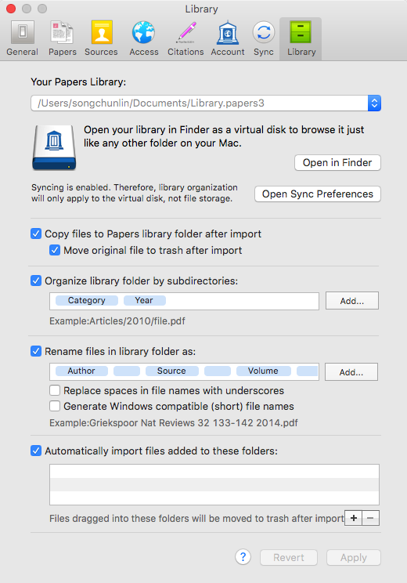
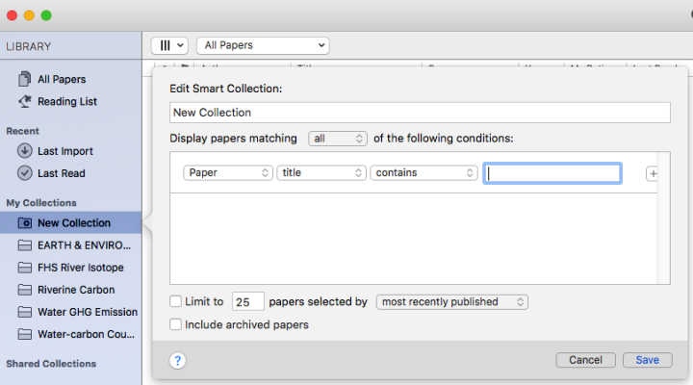
四、文献管理
文献管理软件（功能强大，中英文不兼容）
Reference Manager, Note Express, EndNote, Mendeley, CNKI E-Learning,…
https://www.zhihu.com/question/20761911

Slide 26
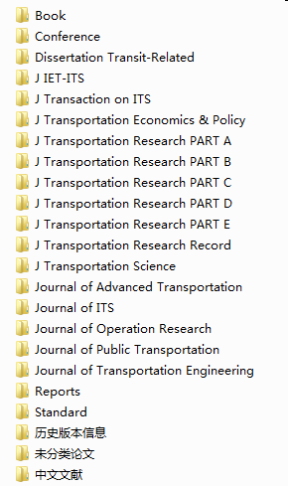
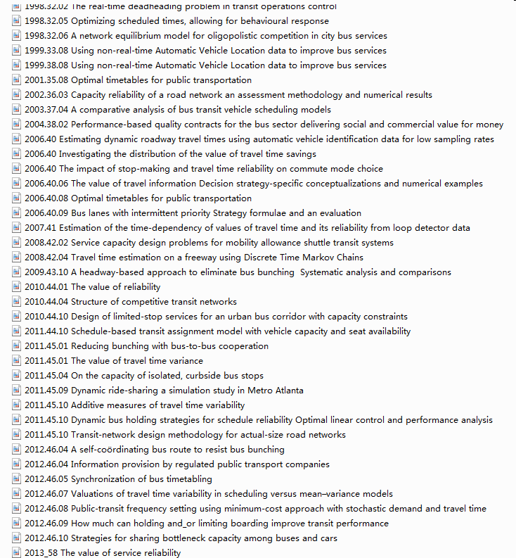
四、如何管理文献？
手动管理（受文献量限制）
1. 下载电子版文献时（caj，pdf，html），把文章题目粘贴为文件名。
2. 不同主题存入不同文件夹。
3. 看过的文献归入子文件夹，最起码要把有用的和没用的分开。
4. 重要文献根据重要程度在文件名前加 001,002，003 编号，然后按名称排列图标，最重要的文献就排在最前了。

Slide 27
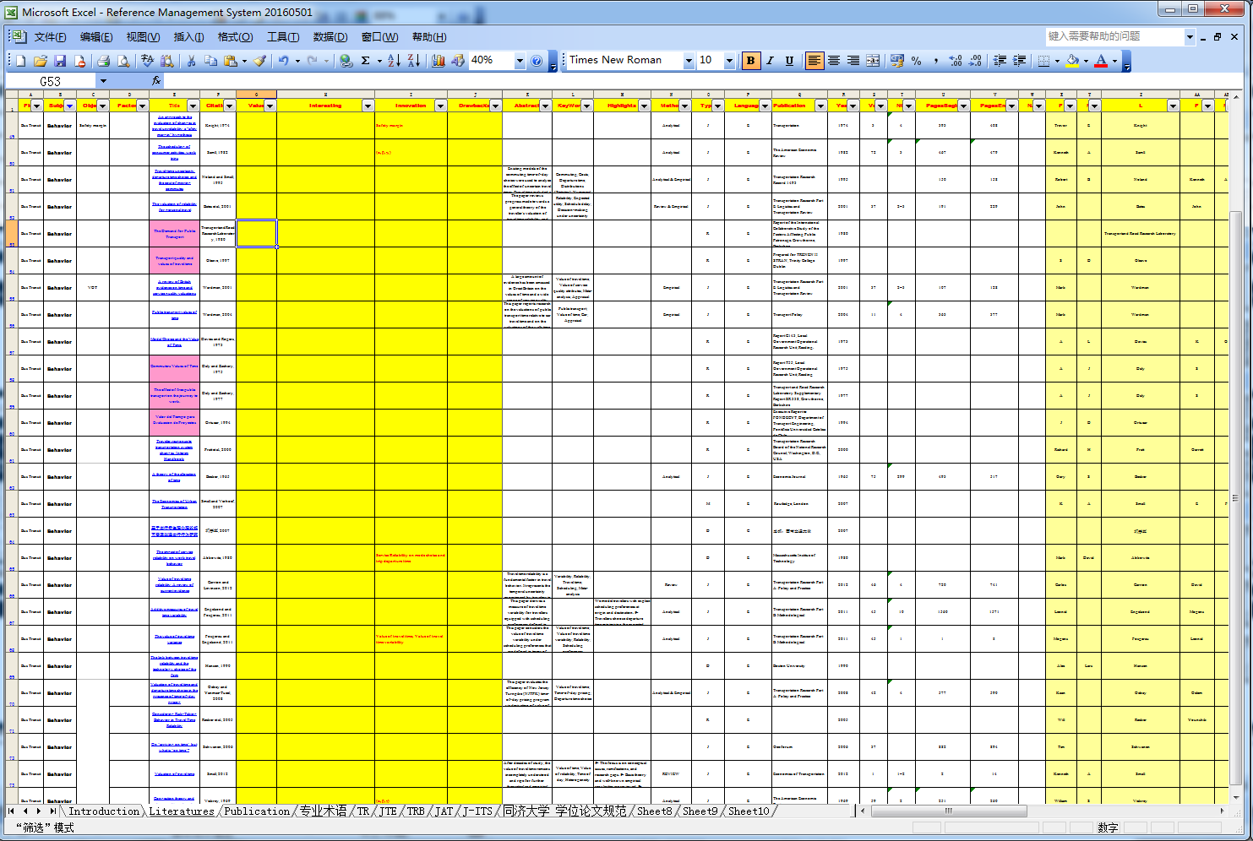
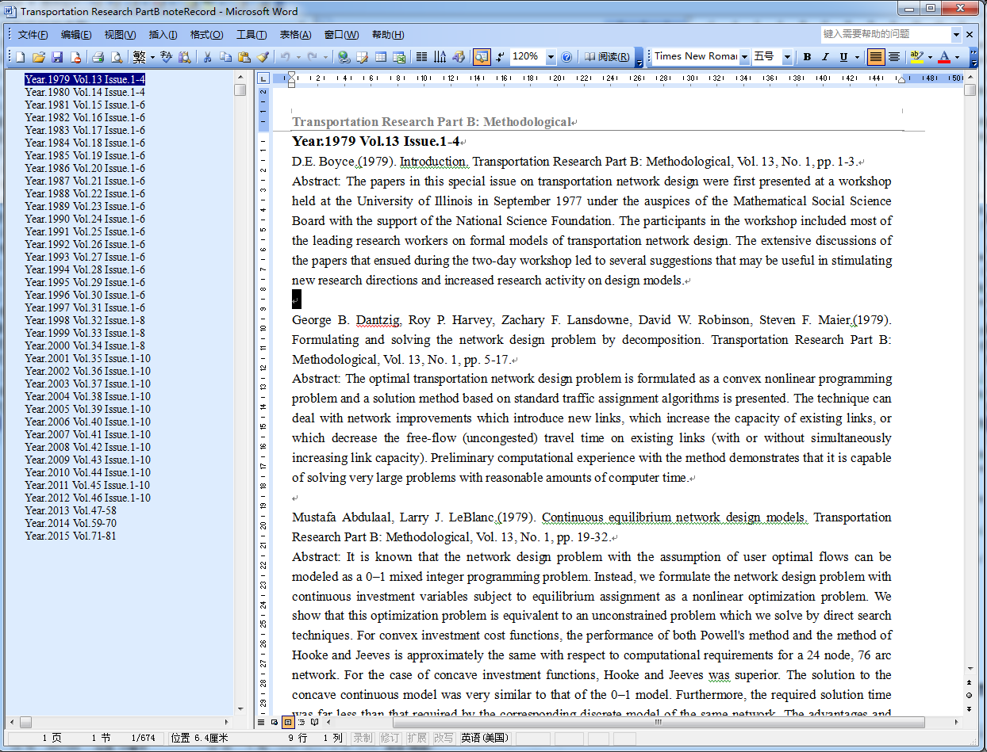
四、如何管理文献？
个性化管理（兼容性好，灵活度高，功能强大，自动化程度不够）
自己编写文献管理程序

